Slide 1
Субординатура по дисциплине «Углубленное изучение терапии» 2016-2017гг
ФГБОУ ВО «Красноярский государственный медицинский университет им. проф. В.Ф.Войно-Ясенецкого» Минздрава России Кафедра внутренних болезней № 2 с курсом ПО
зав.кафедрой внутренних болезни №2 с курсом ПО,
д.м.н., профессор
ДЕМКО Ирина Владимировна
Красноярск - 2017

Slide 2
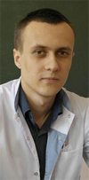
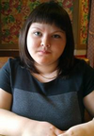
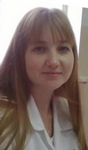
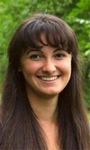
Субординаторы
1. Бабаева Илаха Сахтб кызы
2. Бухарова Оксана Владимировна
3. Варзина Наталья Сергеевна
4. Заборцева Мария Михайловна
5. Зайцева Екатерина Игоревна
6. Кабыш Сергей Сергеевич
7. Кудрицкая Ксения Сергеевна
8. Кулашкова Юлия Анатольевна
9. Лобзина Юлия Сергеевна
10. Парилова Ольга Петровна
11. Петряева Ольга Владимировна
12. Рыжова Ирина Валерьевна
13. Соцкова Юлия Михайловна
14. Христолюбова Екатерина Николаевна
15. Яковлева Дана Александровна

Slide 3
Успеваемость
Средний балл по зачетке 4,57
(в 2016г. - 4,74)
Средний балл по терапии 4,73
(в 2016г. - 4,91)

Slide 4
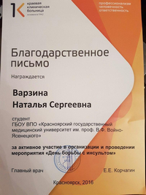
Научный задел по терапии
Выступления с докладами - 15
(в 2016г. - 21)
Научные публикации – 5
(в 2016г. - 26)

Slide 5
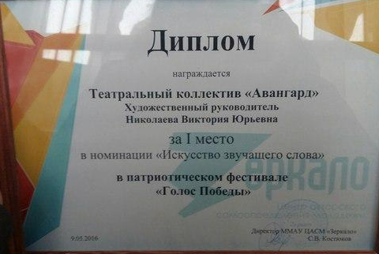
Достижения
Соисполнители исследования по гранту "У.М.Н.И.К.»
Участники Всероссийской олимпиады по практической медицинской подготовке «Золотой МедСкилл»
1 место в городском патриотическом фестивале "Голос Победы" , в составе ТК «Авангард»
Дипломант, 2 место в номинации "СТЭМ" в составе ТК "Авангард" в традиционном патриотическом смотр-конкурсе «Георгиевская лента»
Конкурс "Мой факультет, мой университет", приуроченный ко Дню Рождения КрасГМУ, I место

Slide 6
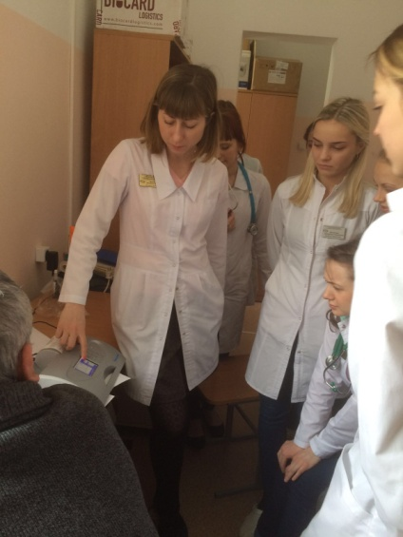
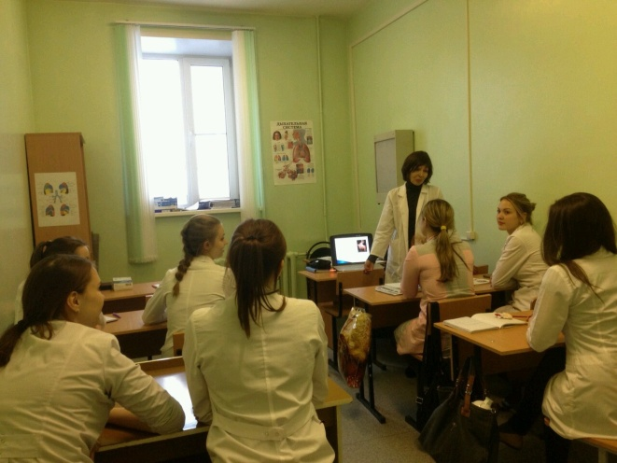
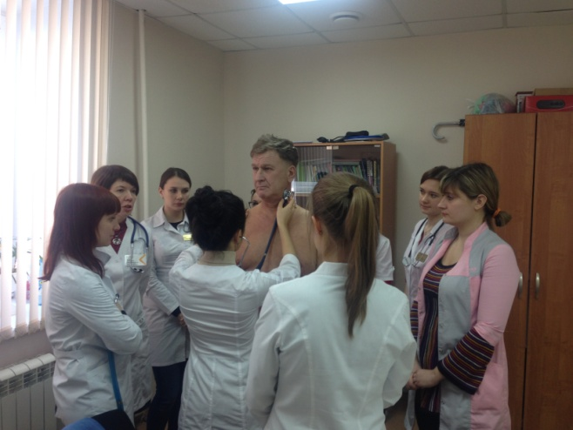
Темы практических занятий
Гастроэнтерология (ГЭРБ, ЯБЖ, редкие заболевания желудка, гепатиты, циррозы печени, ВЗК)
Пульмонология (БА, очаговые и инфильтративные заболевания легких, ИЛФ, диагностика БОС, вирусно-бактериальная пневмония, вопросы вакцинопрофилактики)
Аллергология (анафилаксия, ТАР, лекарственная аллергия)
Гематология (Методы обследования. Методика проведения стернальной пункции, анализ результатов стернальной пункции. Диф. диагностика и лечение анемий)
Кардиология (нарушения ритма, пороки сердца, ИЭ, ЭКГ, неотложные состояния)

Slide 7
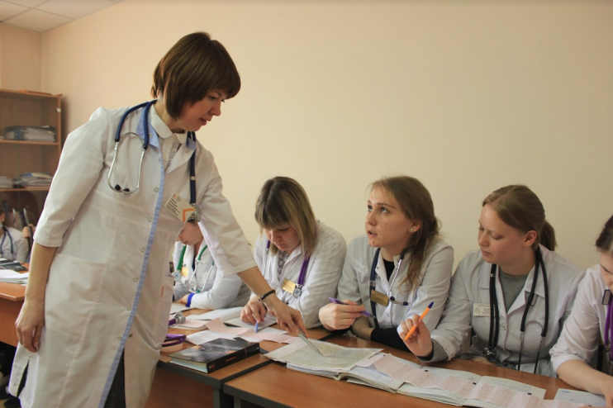
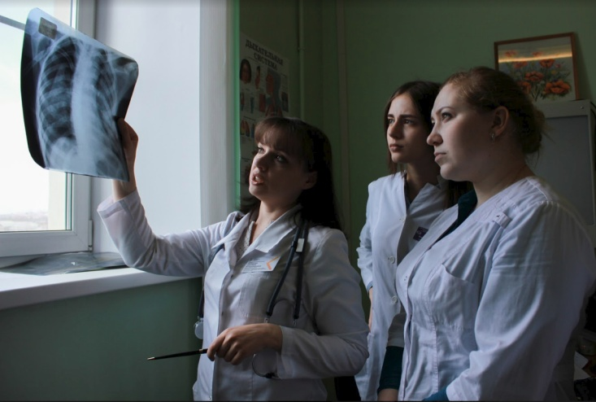
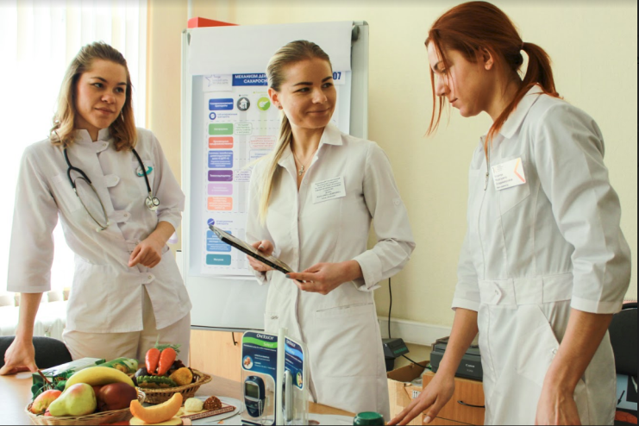
Темы практических занятий
Эндокринология (СД, патология ЩЖ, неотложные состояния в эндокринологии, эндокринные аспекты репродуктивного здоровья)
Ревматология (Заболевания соединительной ткани, заболевания суставов, системные васкулиты)
Профпатология (Пневмокониозы, проф.бронхиты, проф. БА, вибрационная болезнь)
Нефрология (ХБП. Нефропатии)

Slide 8
Вечерние обходы
График дежурств на каждый месяц, утвержденный заведующей кафедрой (каждый вторник, четверг)
Совместно с к.м.н., асс. Ищенко О.П.
На базе КГБУЗ ККБ №1
Заполнение дневников клинических наблюдений
Проверка дневников каждый месяц куратором субординаторов (Соловьевой И.А.)и заведующей кафедрой

Slide 9
Освоенные практические навыки
Интерпретация гемограммы при дифференциальной диагностике анемий.
Интерпретация гемограммы при дифференциальной диагностике лейкозов.
Оценка результатов холтеровского мониторирования и СМАДА.
Записать и описать ЭКГ.
Интерпретация морфологических изменений при заболеваниях кишечника и желудка.
Дифференциальная диагностика морфологических изменений при гепатитах и циррозах различной этиологии.
Оценка активности ревматоидного артрита по DAS-28.
Интерпретация рентгенологических данных при различных заболеваниях легких (пневмония, рак легких, туберкулез легких, саркоидоз легких, идиопатические интерстициальные пневмонии).
Оценить функцию дыхания по спирограмме
Решение вопроса о сроке проведения коронарографии у больного с ОКС без Q ST.
Интерпретация анализа мочи при дифференциальной диагностике мочевого синдрома
Оценка функциональной и концентрационной функции почек - интерпретация пробы по Зимницкому, СКФ
Оценка анализа (цитология, бактериология)мокроты
Цитологическая и биохимическая оценка плеврального выпота

Slide 10
Итоговая аттестация субординаторов 05.05.2017г
I этап – курация пациента (оценивались навыки сбора жалоб, анамнеза, объективный осмотр (практические навыки), умение изложить представление о больном, правильность постановки диагноза, составление плана обследования и лечения больного);
II этап – описание ЭКГ, рентгенограмм;
III этап – разбор неотложных состояний.
Итоговую аттестацию проводили:
д.м.н., проф. Демко И.В.
д.м.н., проф. Собко Е.А.
к.м.н., доцент Соловьева И.А.
к.м.н., доцент Гордеева Н.В.
к.м.н., ассистент Мосина В.А.

Slide 11
Итоги анкетирования субординаторов
Оценка содержания программы | Соответствует | Частично соответствует | Не соответствует
Содержание программы соответствует заявленной тематике | 15/100% | - | -
Содержание программы учитывает современные тенденции развития образования и здравоохранения | 15/100% | - | -
Уровень новизны знаний, умений и навыков, приобретенных в процессе обучения | 14/87% | 1/6,67% | -
Уровень полезности знаний, умений и навыков для профессионального и (или) личностного роста | 15/100% | - | -
Уровень практической значимости содержания программы для повышения эффективности профессиональной деятельности | 15/100% | - | -
Оценка компетентности преподавательского состава | Высокий | Средний | Низкий
Уровень владения содержанием преподаваемой дисциплины | 15/100% | - | -
Умение излагать материал ясно, последовательно, доступно | 15/100% | - | -
Умение мотивировать и поддерживать интерес слушателей к теме | 15/100% | - | -
Уровень удовлетворенности отношением преподавателей к слушателям (доброжелательность, вежливость, внимательность) | 15/100% | - | -
Замечания/предложения | нет

Slide 12
Распределение субординаторов
11 студентов планируют дальнейшее обучение в ординатуре по терапии
2 в ординатуре по неврологии
1 в ординатуре по психиатрии
1 в ординатуре по инфекционным болезням

Slide 13
Что необходимо учесть на следующий год?
Работа в симуляционном центре (неотложные состояния)
Ночные дежурства
Создать унифицированную анкету для оценки удовлетворенности суборинаторами пройденным циклом углубленного изучения терапии.

Slide 14
СПАСИБО ЗА ВНИМАНИЕ!!!

